Slide 1

Anhörigcenter och anhörigstöd
Catarina Wahlberg, Välfärd samhällsservice

Slide 2
Anhörigcenter och hälsofrämjande verksamhet
Ove Lindroth
Catarina Wahlberg
Kerstin Benckert
Kerstin Seipel
Fredrika von Seth
Marie Kronosjö
Välfärd samhällsservice

Slide 3
Vad gör vi på Nacka kommuns anhörigstöd?
Enskilda samtal, råd och stöd för anhöriga både hemma och i stadshuset
Föreläsningar
Anhörigträffar och samtalsgrupper
Internutbildning i kommunen ”Anhörigperspektiv”
Samverkan både inom kommunen och med landsting och föreningar
Information och närvaro vid olika anhörigevenemang
Notes:
Ove

Slide 4
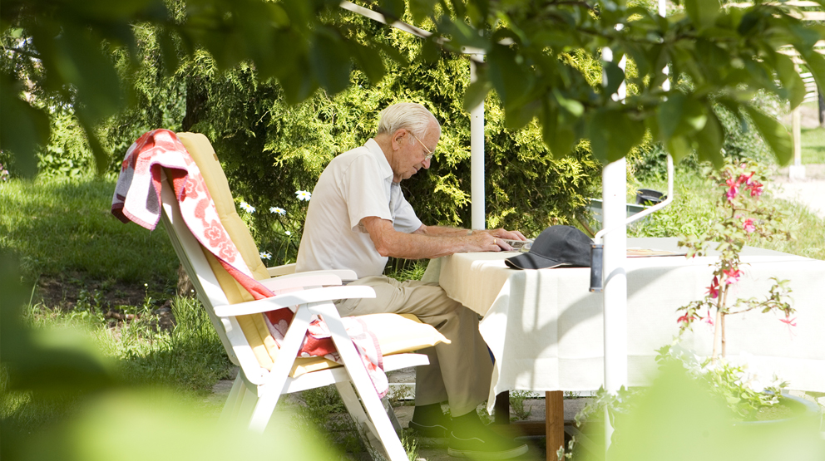
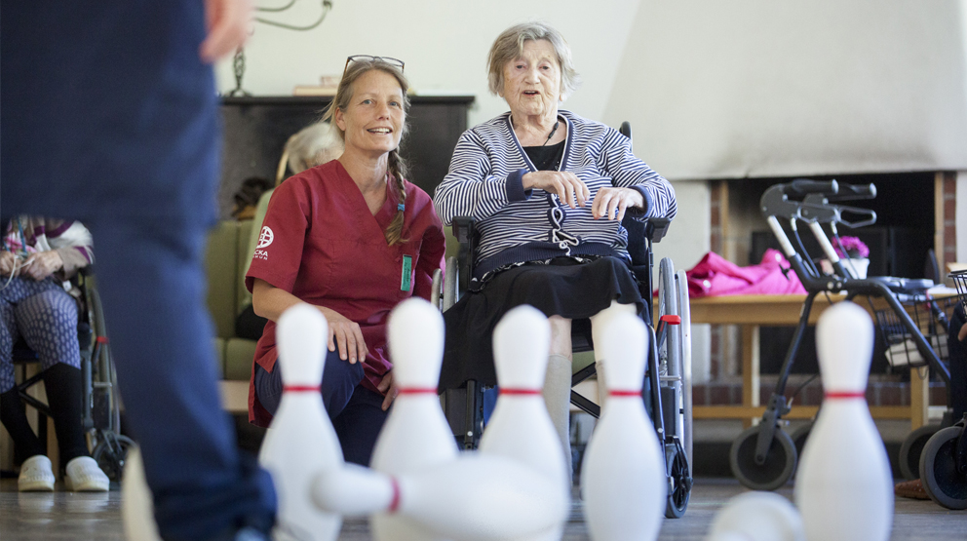
Anhörigkonsulent målgrupp över 65 år
Individuella samtal, råd och stöd av anhörigkonsulenten. Kan fås via besök, hembesök eller via telefon.
Hembesök tillsammans med kommunens biståndshandläggare
Stöd och samtalsgrupper för anhörigvårdare
Anhörigcafé
Årliga vår- och höstaktiviteter för anhörigvårdare och dem de vårdar
Informationsdag för anhörigvårdare och allmänhet.
Arbetar även med uppsökande verksamhet i Nacka kommun. Informera om insatser, fallförebyggande samt hälsofrämjande åtgärder
Notes:
Ove

Slide 5
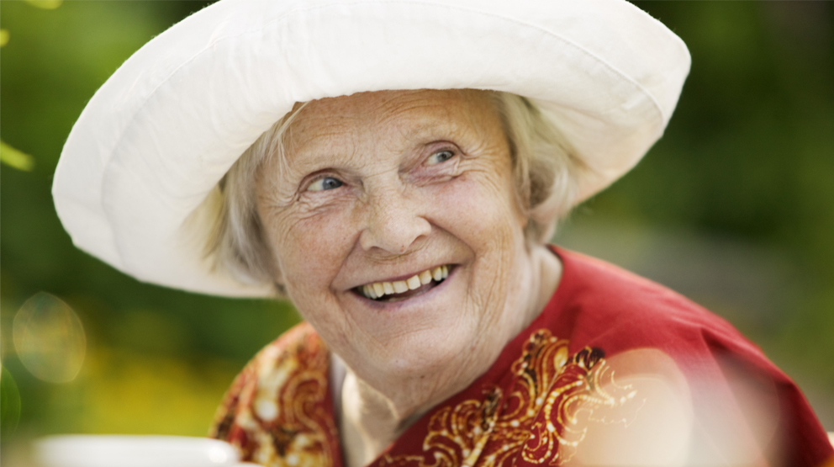
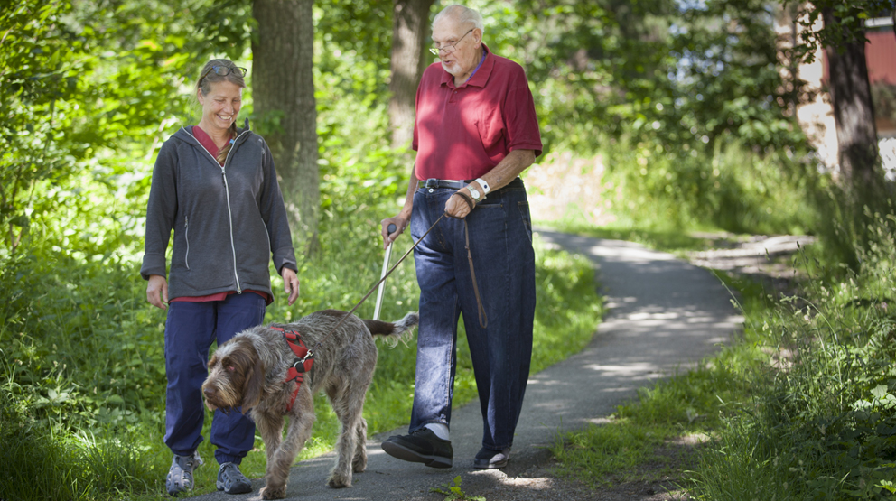
Demenssjuksköterska
Fördjupad kunskap om demenssjukdomar och stödjer personer som har drabbats av demenssjukdom, men även anhöriga och närstående.
Ger information om demenssjukdomar, utredning och behandling
Bemötande och förhållningssätt
Hembesök enskilt eller tillsammans med kommunens biståndshandläggare
Enskilda stödsamtal, handledning och rådgivning för anhöriga
Anhöriggrupper som leds av demenssjuksköterskan
Anhörigutbildning varje termin tillsammans med Nacka minnesmottagning

Slide 6
Kontaktuppgifter Anhörigcenter
Ove Lindroth, anhörigkonsulent äldre
Ove.lindroth@nacka.se
08-718 89 08
Catarina Wahlberg, anhörigkonsulent/demenssjuksköterska
Catarina.wahlberg@nacka.se
08-718 80 01
Kerstin Benckert, anhörigkonsulent yngre
Kerstin.benckert@nacka.se
08-718 78 89

